Slide 1
임베디드 시스템 설계 및 실험
7주차 / Interrupt 방식을 활용한 GPIO 제어 및 UART 통신
10조 /
201924603 하규승
201727102 강준혁
201924525 이광훈
202023139 박지원

Slide 2


Part 1
Polling vs. Interrupt
Polling vs. Interrupt
VS.
프로그램이 일정한 주기로
H/W가 변화했는지 알아보고 응답
H/W로부터 신호를 받아
변화가 있으면 그에 대해 응답
Notes:
Interrupt의 정의
Interrupt는 하드웨어의 변화를 감지하여 외부로부터의 입력을 CPU가 알아채는 방법입니다.
인터럽트는 이벤트를 수행하라는 IRQ를 받으면, 인터럽트 핸들러를 통해 ISR(Interrupt service routine)이 동작하게 됩니다.
Polling의 정의
polling은 하드웨어의 변화를 지속적으로 읽어 들이며 신호가 들어왔는지 확인하는 방식입니다.

Slide 3
Part 1
Polling vs. Interrupt
Polling vs. Interrupt(cont.)
Polling
Interrupt
CPU
CPU
loop
check
signal
DEVICE
DEVICE
Notes:
폴링 방식에서, CPU는 주기적으로 디바이스에 이벤트가 발생했는지 확인합니다.
인터럽트 방식에서, 이벤트 발생시 디바이스가 CPU에게 신호를 보냅니다.

Slide 4
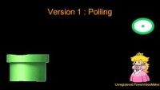
Part 1
Polling vs. Interrupt
Polling vs. Interrupt
Notes:
마리오는 CPU에 해당되고, 피치는 디바이스에 해당됩니다.
폴링 방식은 마리오, 즉 CPU가 계속해서 디바이스의 신호를 확인하지만
인터럽트 방식은 디바이스가 CPU에게 attention 신호를 보냅니다.

Slide 5
Part 1
Polling vs. Interrupt
Polling vs. Interrupt(cont.)
 | Polling | Interrupt
기본 | CPU가 주기적으로 CPU의 attention이 필요한 지 디바이스의 상태를 체크한다. | 디바이스가 CPU에게 attention이 필요하다고 알려준다.
매커니즘 | 소프트웨어 | 하드웨어 or 소프트웨어
구현 난이도 | 낮다 | 높다
리소스 사용량 | 많다(특정 주기마다 확인.) | 적다(Interrupt 발생 시만 처리.)
Notes:
인터럽트 방식과 폴링 방식에는 다음과 같은 차이들이 있습니다.
인터럽트는 하드웨어와 소프트웨어 두 방식이 있지만, 폴링방식은 프로토콜로, 소프트웨어적인 방식입니다.
인터럽트는 폴링에 비해 구현이 복잡하지만 사용하는 자원이 적고
폴링은 구현이 쉽지만 리소스 사용량이 많다는 단점이 있습니다.

Slide 6

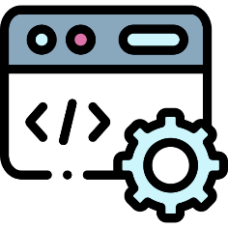
Part 2
H/W Interrupt vs. S/W Interrupt
H/W Interrupt vs. S/W Interrupt
VS.
CPU 외부 전기적인 신호를 사용해 구현
CPU 내부
프로그램 로직을 통해 구현
Notes:
Hardware interrupt
CPU 외부의 디스크나 주변장치로부터 요구되는 것, 운영체제의 attention을 요하는 상황을 알리기 위해 전기적인 신호를 사용해 구현됩니다.
하드웨어 인터럽트 방식의 예시는 다음과 같습니다.
예시 :
버튼을 클릭할 때 마우스에 의해 생성되는 인터럽트
읽기 또는 쓰기 작업이 완료될 때 디스크 드라이브에서 생성되는 인터럽트
Software interrupt
CPU 내부에서 자신이 실행한 명령이나 CPU의 명령 실행에관련된 모듈이 변화하는 경우 발생합니다.
소프트웨어 인터럽트 방식의 예시로는 다음이 있습니다.
예시 :
존재하지 않는 메모리 주소에 접근
나눗셈 연산에서 0으로 나누려고 함(Divided by zero)

Slide 7
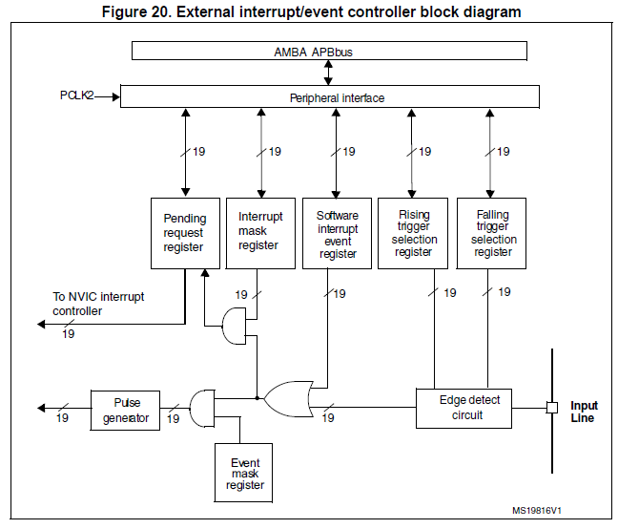
Part 3
EXTI
EXTI
(External interrupt/event controller block diagram)
각 인터럽트/이벤트 라인의 독립적인 트리거 및 마스크
각 인터럽트 라인에 대한 전용 상태 비트
최대 20개의 소프트웨어 이벤트/인터럽트 요청 및 생성
APB2 클럭 주기보다 낮은 펄스 폭을 갖는 외부 신호를 감지
Notes:
인터럽트란 코드상에서 인터럽트 핸들러를 실행시키는 것으로 CPU가 관여를 하는 것을 말한다. 이벤트란 주변 하드웨어 장치에서 직접 신호가 전송되어 CPU가 관여하지 않고 처리되는 것을 말한다. 이는 핸들러 코드를 사용하지 않는다.
외부 인터럽트/이벤트 컨트롤러는 인터럽트/이벤트 요청을 생성하는 데 사용되는 20개의 에지 감지기 라인으로 구성된다. 각 라인은 트리거 이벤트(상승 에지, 하강 에지, 둘 다)를 선택하도록 독립적으로 구성될 수 있으며 독립적으로 마스킹(masking)될 수 있다. 보류 중인 레지스터는 인터럽트 요청의 상태를 유지한다. EXTI는 내부 APB2 클록 주기보다 짧은 펄스 폭을 가진 외부 라인을 감지할 수 있다. 최대 80개의 GPIO를 16개의 외부 인터럽트 라인에 연결할 수 있다.

Slide 8
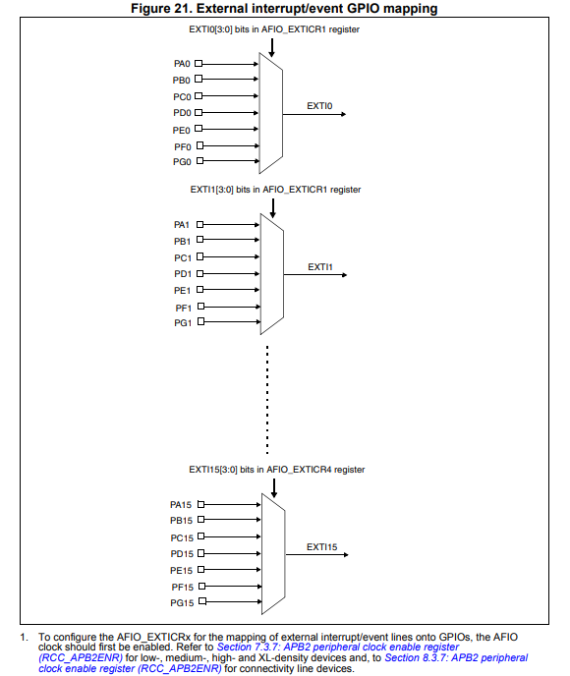
Part 3
EXTI
EXTI(EXTernal Interrupt/event controller)
총 16개의 EXTI라인
동일한 EXTI에 연결된 핀들은 동시에
인터럽트 소스로 사용 X
인터럽트 핸들러 내부에서 어떤 인터럽트
소스에서 발생했는지 구분
Notes:
위 그림과 같이 총 16개의 EXTI 라인이 있으며 7개의 IRQ(인터럽트 요구)로 처리된다. 동일한 EXTI에 연결된 핀들은 동시에 인터럽트 소스로 사용될 수 없다. 예를 들어 PA0와 PB0를 인터럽트 소스로 사용할 수 없다. 5번에서 9번 그리고 10번에서 15번 EXTI는 EXTI9_5_IRQ 와 EXTI15_10_IRQ를 함께 사용하기 때문에 인터럽트 핸들러 내부에서 어떤 인터럽트 소스에서 발생하였는지 구분할 필요가 있다.

Slide 9
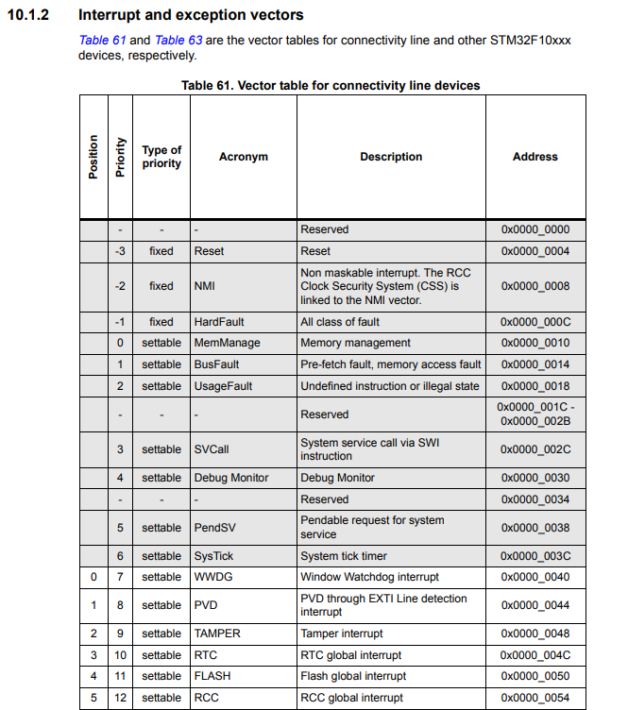
Part 4
NVIC
NVIC(Nested Vectored Interrupt Controller)
여러 인터럽트가 동시에 들어왔을때 이를 순차제어 하는 기능
모든 exception에 대해 우선순위가 미리 설정되어 있고, 이 순서에 따라서 interrupt들을 처리함
빠르고 효율적인 interrupt의 처리 가능
Notes:
내용 참고하시구 // // 사이에 있는 내용은 굳이(?)
NVIC는 Nested Vectored Interrupt Controller의 약어로 중첩 벡터형 인터럽트 제어기라는 뜻이다. STM32F4 시리즈의 모든 시스템 예외와 외부 인터럽트는 이 NVIC에서 처리한다.
오른쪽에 벡터 테이블이 있다.
//벡터 테이블은 데이터가 있는 위치와 방향을 저장한 표로써, 순서를 신경쓰지 않고 저장된 위치로 가서 해당 데이터 값을 읽어들이는 방식이다. 벡터 테이블(ISR의 주소 저장)을 이용하면 인터럽트의 발생시에 별도의 소프트웨어가 필요없이 바로 대응되는 ISR의 시작 주소를 알 수 있다. 순서대로 읽지 않고 바로바로 데이터를 읽어들이므로 인터럽트 처리속도가 증가한다. //
벡터 테이블에는 모든 예외에 대한 우선순위가 미리 설정되어 있으며, interrupt 발생 시 이 순서에 따라 interrupt들을 처리한다.
NVIC를 통해 빠르고 효율적인 interrupt 처리가 가능하다.

Slide 10
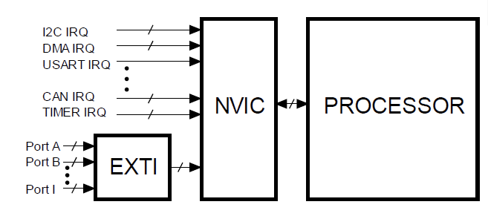
Part 4
NVIC
NVIC interrupt 처리 순서
Stacking
벡터 인출
register 업데이트
Interrupt 서비스 루틴 실행
Interrupt 종료 빠져나오기
Notes:
스택킹(Stacking) : 인터럽트 처리에 사용될 레지스터의 현재 값(PC, Status reg)등을 스택에 저장한다.
벡터 인출(Vector Fetch) : 벡터 테이블에서 인터럽트 핸들러의 시작 주소를 가져온다.
레지스터 업데이트 : 인터럽트 핸들러로 진입할 때 관련된 레지스터를 업데이트한다.
인터럽트 서비스 루틴 실행 : 발생된 인터럽트에 해당되는 인터럽트 서비스 루틴을 실행한다.
인터럽트 종료 빠져나오기 : 인터럽트 서비스 루틴의 실행이 완료되면 인터럽트를 종료하기 위해 1단계에서 스택에 넣었던 내용을 다시 읽어와 레지스터를 원래의 값으로 복구한다.

Slide 11
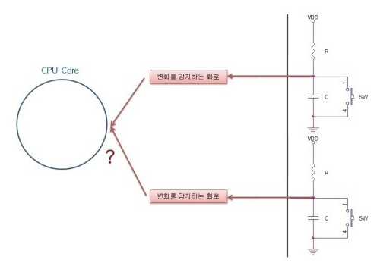
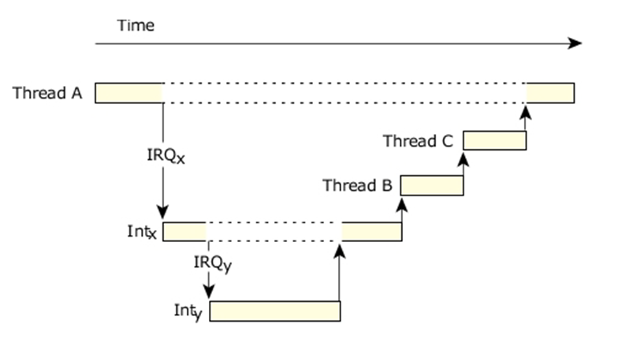
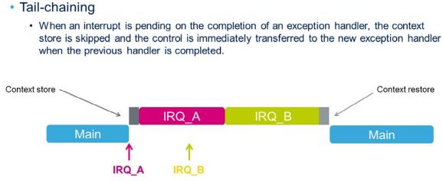
Part 4
NVIC
NVIC Case들
Case 1
Case 2
Case 3
외부 interrupt 2개가 동시에 발생
우선 순위가 높은 interrupt 발생 후 우선순위가 낮은 interrupt 발생
우선 순위가 낮은 interrupt 발생 후 우선순위가 높은 interrupt 발생
- 각각의 interrupt의 우선 순위 참조
- 테일 체이닝(Tail Chaining) 동작
- 중첩 인터럽트 (Nested interrupt)동작
Notes:
Case 1. 외부 인터럽트 2개가 동시에 발생
Microcontroller는 인터럽트 소스마다 인터럽트의 발생 여부 정보를 저장하는 플래그 레지스터를 가지고 있으며, interrupt source마다 interrupt 우선순위가 정해져 있다.
두 개의 인터럽트가 동시에 발생하면 플래그 레지스터에 두 개가 모두 발생했다는 정보가 등록되고 CPU core는 플래그 레지스터를 보고 두 개 모두 발생한 경우에 우선순위를 고려해서 우선순위가 높은 소스를 먼저 처리합니다. 처리가 완료되면 우선순위가 낮은 소스를 처리하게 된다.
Case 2. 우선순위가 높은 interrupt 발생 후 우선순위가 낮은 interrupt 발생
우선 순위가 높은 interrupt가 발생해서 interrupt 서비스 루틴을 처리 중에 우선순위가 낮은 interrupt가 발생하면, 동작 순서에 영향 없이, 우선순위가 낮은 interrupt가 발생했음을 플래그 레지스터에 저장한다. 우선순위가 높은 interrupt 서비스 루틴의 처리가 완료된 후에 플래그 레지스터를 보고 우선순위가 낮은 interrupt 서비스 루틴을 처리한다.
// 이때 실행중인 인터럽트 높은 우선순위의 서비스 루틴이 끝나면 인터럽트 동작의 마지막 단계인 언스택킹을 생략하며, 대기 중인 인터럽트도 인터럽트 동작의 첫 단계인 스택킹을 생략하고 인터럽트를 실행하는 테일 체이닝 동작이 진행된다. 이렇게 작동하는 경우, 끝단계와 첫단계를 생략하므로 인터럽트 사이의 대기시간이 줄어든다. //
Case 3. 우선순위가 낮은 interrupt 발생 후 우선순위가 높은 interrupt 발생
(중첩 인터럽트 동작이 진행된다.)
우선순위가 낮은 interrupt가 발생이 되고 이 interrupt 서비스 루틴을 처리하는 중에 우선순위가 높은 interrupt가 발생하면, 동작 순서가 바뀐다. 우선순위가 높은 interrupt가 우선 순위가 낮은 interrupt 서비스 루틴의 동작을 멈추게 하고, 우선순위가 높은 interrupt 서비스 루틴을 먼저 실행한다. 이렇게 우선순위가 높은 interrupt 서비스 루틴이 먼저 처리가 완료된 후에 우선순위가 낮은 interrupt 서비스 루틴을 처리한다.
// 이 경우 레지스터의 스태킹과 언스택킹은 자동으로 처리되어 이전의 데이터를 잃어버릴 위험없이 프로그램이 실행되도록 해준다. //

Slide 12

Q&A

